Slide 1

https://kirkpatrickprice.com/video/what-is-risk-management/
Telkom University
West Java
Risk Management
FEH3C3
11 April 2019

Slide 2

SASARAN MATERI PERKULIAHAN
Pada akhir pertemuan ini, diharapkan :
Mahasiswa mampu mengidentifikasi resiko-resiko yang mungkin terjadi dalam mengelola proyek
Mahasiswa mampu menganalisis baik kualitatif maupun kuantitatif besarnya kemungkinan & dampak jika resiko tersebut terjadi.
Mahasiswa mampu merumuskan rencana tindakan / antisipasi atas resiko yang mungkin terjadi.

Slide 3
Project Risk Management: INTRODUCTION

Slide 4
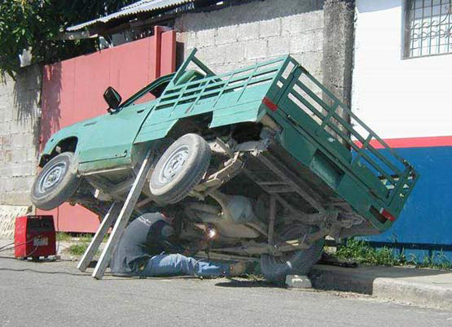

Slide 5

Risk example
Risk factors
Shark
Act of surfing

Slide 6
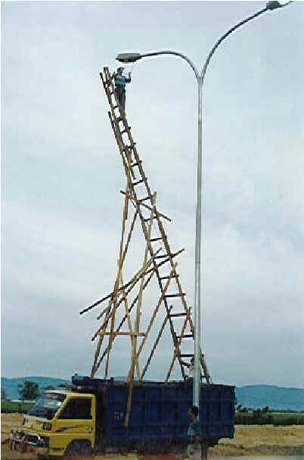
Risk example
Risk factors
Ladder construct
Driver

Slide 7
Risk Management: INTRODUCTION
Risiko proyek adalah peristiwa atau kondisi yang tidak menentu dimana jika itu terjadi memiliki efek positif atau negatif pada tujuan proyek seperti ruang lingkup, jadwal, biaya, dan kualitas.
Risiko mungkin memiliki satu atau lebih penyebab dan, jika itu terjadi, itu mungkin memiliki satu atau lebih dampak
Misalnya, penyebab kekurangan persyaratan izin lingkungan untuk melakukan pekerjaan. Dampaknya lembaga perijinan bisa lebih lama untuk mengeluarkan izin dari yang direncanakan

Slide 8
Risk Management: INTRODUCTION
Kondisi risiko dapat mencakup aspek lingkungan proyek atau organisasi yang berkontribusi terhadap proyek, seperti kurangnya sistem manajemen yang terintegrasi, beberapa proyek dilakukan bersamaan, atau ketergantungan pada pihak eksternal yang berada di luar kendali proyek.
Risiko proyek individu berbeda dari risiko proyek secara keseluruhan. Risiko proyek secara keseluruhan merupakan efek dari ketidakpastian pada proyek-proyek individu.

Slide 9
Risk Management: INTRODUCTION
Risiko positif dan negatif sering juga disebut sebagai peluang dan ancaman.
Proyek dapat diterima jika risiko berada dalam toleransi dan seimbang dengan imbalan yang dapat diperoleh dengan mengambil risiko.
Risiko positif yang menawarkan kesempatan dalam batas-batas toleransi risiko dapat dikejar untuk menghasilkan peningkatan nilai.
Sebuah pendekatan yang konsisten dengan risiko harus dikembangkan untuk setiap proyek, dan komunikasi tentang risiko dan penanganannya harus terbuka dan jujur.
Tanggapan risiko mencerminkan keseimbangan organisasi antara pengambilan risiko dan penghindaran risiko.

Slide 10
Risk Management: INTRODUCTION
Manajemen Risiko Proyek mencakup proses perencanaan manajemen resiko, dimana didalamnya mencakup :
Identifikasi resiko,
Analisis resiko,
Perencanaan respon atas resiko,
Serta pengendalian risiko pada proyek.
Tujuannya untuk meningkatkan kemungkinan dan dampak positif serta mengurangi kemungkinan dan dampak negatif dalam proyek

Slide 11
Risk Management: INTRODUCTION
Respon terhadap risiko untuk organisasi dan pemangku kepentingan dapat dipengaruhi oleh sejumlah faktor, yang secara luas diklasifikasikan menjadi tiga tema:
Tingkat Risiko, yang merupakan tingkat ketidakpastian yang bersedia diambil oleh suatu entitas untuk mengantisipasi dampak risiko.
Toleransi risiko, yang merupakan tingkat, jumlah, atau volume risiko yang akan ditahan oleh suatu organisasi atau individu.
Ambang batas risiko, yang mengacu pada tindakan di sepanjang tingkat ketidakpastian atau tingkat dampak di mana pemangku kepentingan mungkin memiliki kepentingan tertentu. Di bawah ambang risiko itu, organisasi akan menerima risiko itu. Di atas ambang risiko itu, organisasi tidak akan mentolerir risiko.

Slide 12

Risk Management Process : INTRODUCTION

Slide 13





PROJECT RISK MANAGEMENT
Initiating
Planning
Executing
Monitoring & Controlling
Closing
Plan Risk Management
Implement Risk
Responses
Control Risk
Identify Risk
Perform
Qualitative Risk
Analysis
Perform
Quantitative Risk
Analysis
Plan Risk
Responses

Slide 14
PLAN RISK MANAGEMENT
Initiating
Planning
Executing
Monitoring & Controlling
Closing
Plan Risk Management
Implement Risk
Responses
Control Risk
Identify Risk
Perform
Qualitative Risk
Analysis
Perform
Quantitative Risk
Analysis
Plan Risk
Responses

Slide 15
Plan Risk Management
Rencana Manajemen Risiko adalah proses mendefinisikan bagaimana melakukan kegiatan manajemen risiko untuk proyek.
Rencana manajemen risiko sangat penting untuk dikomunikasikan dengan dan memperoleh persetujuan dan dukungan dari semua stakeholder untuk memastikan proses manajemen risiko didukung dan dilakukan secara efektif selama siklus hidup proyek.

Slide 16
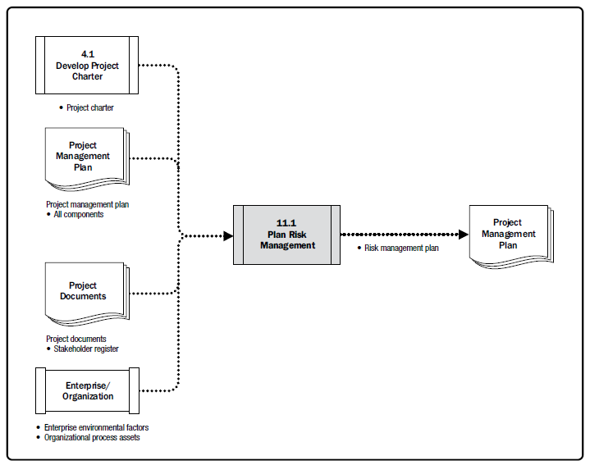
Plan Risk Management: Data Flow

Slide 17
Plan Risk Management
Input
1 Project management plan
Tools & Techniques
1 Analytical techniques
Outputs
1. Risk management plan
2 Project charter
3 Stakeholder register
4 Enterprise environmental factors
5 Organizational process assets
2 Expert judgment
3 Meetings

Slide 18
Plan Risk Management: INPUT
Input
1. Project Management Plan
Dalam perencanaan manajemen risiko, semua rencana manajemen perusahaan dan baseline harus dipertimbangkan untuk disetuju dalam rangka membuat rencana manajemen risiko yang konsisten.
Rencana manajemen risiko juga merupakan komponen dari rencana manajemen proyek.
Rencana manajemen proyek memberikan area berisiko yang terkena seperti :
Scope / ruang lingkup,
Jadwal, dan
Biaya.
2. Project Charter
Proyek charter dapat memberikan berbagai masukan seperti
High level risk
High level project description
High level requirement
1 Project management plan
2 Project charter
3 Stakeholder register
4 Enterprise environmental factors
5 Organizational process assets

Slide 19
Plan Risk Management: INPUT
Input
3. Stakeholder Register
Daftar Stakeholder, yang memuat semua rincian yang terkait dengan pemangku kepentingan proyek, memberikan gambaran tentang peran mereka.
Output utama dari proses Identifikasi Stakeholder adalah daftar stakeholder. Berisi semua rincian yang terkait kepada para stakeholder yang diidentifikasi termasuk :
Informasi Identifikasi seperti:
Nama,
posisi organisasi,
lokasi,
peran dalam proyek,
informasi kontak
Informasi Assessment : Persyaratan utama, harapan utama, pengaruh potensial dalam proyek, fase dalam siklus hidup
Klasifikasi Stakeholder : Internal/external, supporter/neutral/resistor, etc.
Daftar Stakeholder harus dikonsultasikan dan diperbarui secara teratur. Pemangku kepentingan dapat berubah-atau perlu ditambah bila ada yang baru teridentifikasi-sepanjang siklus hidup proyek.
1 Project management plan
2 Project charter
3 Stakeholder register
4 Enterprise environmental factors
5 Organizational process assets

Slide 20
Plan Risk Management: INPUT
Input
4. Enterprise Environmental Factors
Faktor lingkungan perusahaan mengacu pada kondisi, tidak di bawah kendali tim proyek, yang mempengaruhi, membatasi, atau mengarahkan proyek.
Faktor lingkungan perusahaan dianggap masukan untuk sebagian besar proses perencanaan, dapat meningkatkan atau membatasi pilihan manajemen proyek, dan mungkin memiliki pengaruh positif atau negatif pada hasil.
Faktor lingkungan perusahaan yang dapat mempengaruhi proses perumusan Rencana Manajemen Risiko meliputi, sikap risiko, ambang batas, dan toleransi yang menggambarkan tingkat risiko suatu organisasi akan mengatasi resiko tersebut.
1 Project management plan
2 Project charter
3 Stakeholder register
4 Enterprise environmental factors
5 Organizational process assets

Slide 21
Plan Risk Management: INPUT
Input
5. Organizational Process Assets
Aset-asset proses organisasi adalah rencana, proses, kebijakan, prosedur, dan dasar pengetahuan khusus untuk dan digunakan oleh organisasi melakukan proyek. Mencakup artefak, praktik, atau pengetahuan dari salah satu atau semua organisasi yang terlibat dalam proyek yang dapat digunakan untuk melakukan atau mengatur proyek.
Aset-asset proses organisasi yang dapat mempengaruhi proses perumusan Rencana Manajemen Risiko meliputi :
Kategori risiko,
Definisi umum dari konsep dan istilah
Format pernyataan risiko,
Template standard
Peran dan tanggung jawab,
Tingkat otoritas untuk pengambilan keputusan
Pembelajaran
1 Project management plan
2 Project charter
3 Stakeholder register
4 Enterprise environmental factors
5 Organizational process assets

Slide 22
Plan Risk Management : Tools & Techniques
Tools and Techniques
(2)
Expert Judgment
(3)
Meetings
(1)
Analytical Techniques

Slide 23
Plan Risk Management : Tools & Techniques
(1)
Analytical Techniques
(2)
Expert Judgment
Fungsi:
-Memahami dan menentukan secara keseluruhan konteks manajemen resiko
Konteks itu berupa kombinasi stakeholder risk attitude dan exposure resiko strategis berdasar konteks proyek secara keseluruhan
Ex: profil stakeholder risk dianalisis ke dalam bentuk grade dan lolos stakeholder risk appetite dan tolerance, dengan teknik seperti penggunaan lembar penilaian resiko strategis untuk memberikan penilaian tingkat tinggi dari eksposur resiko proyek berdasarkan kontek proyek secara keseluruhan. Dimana penilaian tersebut bisa menjadi acuan dalam mengalokasikan sumber daya secara tepat dan dapat focus kepada kegiatan manajemen resiko
Fungsi:
- memastikan pembentukan komprehensif dari rencana manajemen risiko, penilaian, dan keahlian harus mempertimbangkan kelompok atau individu dengan pelatihan khusus atau pengetahuan tentang area subjek, seperti:
Senior management,
Project stakeholders,
Project managers who have worked on projects in the same area (directly or through lessons learned),
Subject matter experts (SMEs) in business or project area,
Industry groups and consultants, and
Professional and technical associations.
Analytical Techniques
Expert judgment
Meetings

Slide 24

Plan Procurement Management: Tools & Techniques
Tim mengadakan pertemuan untuk mengembangkan perencanaan manajemen resiko
Subjek:
a. manajer proyek
b. anggota tim proyek yang dipilih stakeholder
c. ataupun semua yang bertanggung jawab dalam mengelola perencanaan resiko dan kegiatan pelaksanaannya.
Output:
high level plans yang berisi pengaruh resiko yang berdampak pada elemen biaya dan jadwal kegiatan harus dikembangkan dan dimasukkan ke dalam anggaran proyek dan jadwal. Dimana akan didapatkan bentuk template umum organisasi yang berisi kategori resiko, kemungkinan berdasarkan jenis resiko, dampak terhadap tujuan proyek, matriks dampak terhadap proyek tertentu, ataupun menentukan langkah-langkah lainnnya.
(3)
Meetings
Analytical Techniques
Expert judgment
Meetings

Slide 25
Plan Risk Management : OUTPUT
Outputs
Tingkat risiko apa yang dianggap dapat ditoleransi untuk proyek.
Bagaimana risiko akan dikelola.
Siapa yang akan bertanggung jawab atas activity project.
Jumlah waktu dan biaya yang akan dialokasikan untuk kegiatan yang berisiko.
Bagaimana temuan risiko akan dikomunikasikan.
RISK MANAGEMENT PLAN

Slide 26
Plan Risk Management : OUTPUT
Outputs
Risk Management Plan
(4)
Timing
(1)
Methodology
(2)
Roles and Responsibilities
(3)
Budgeting
(5)
Risk Categories
(6)
Definitions of Risk Probility and Impact
(7)
Probability and impact matrix
(8)
Revised stakeholders’ tolerances
(9)
Reporting format
(10)
Tracking
RISK MANAGEMENT PLAN

Slide 27
Plan Risk Management : OUTPUT
(1) Metodologi
Mendefinisikan pendekatan, alat dan data yang akan digunakan dalam melakukan manajemen resiko pada proyek
(2) Peran dan Tanggung jawab
Mendefinisikan pimpinan, pendukung, dan anggota tim manajemen risiko untuk setiap jenis kegiatan dalam rencana manajemen risiko, dan menjelaskan tanggung jawab mereka
(3) Penganggaran
Perkiraan dana yang dibutuhkan, berdasarkan sumber daya yang ditujukan, untuk dimasukkan dalam dasar biaya dan menetapkan protokol untuk aplikasi cadangan
(4) Timing
Mendefinisikan kapan dan seberapa sering proses manajemen risiko akan dilakukan di seluruh
siklus hidup proyek, menetapkan protokol untuk aplikasi cadangan jadwal kontingensi, dan menetapkan
kegiatan manajemen risiko untuk dimasukkan dalam jadwal proyek.
(5) Risk Categories
Mengelompokkan penyebab potensial suatu resiko, dengan menggunakan RBS (risk breakdown structure) - (hirarki) untuk melihat sumber-sumber yang memungkinkan timbulnya suatu resiko.

Slide 28
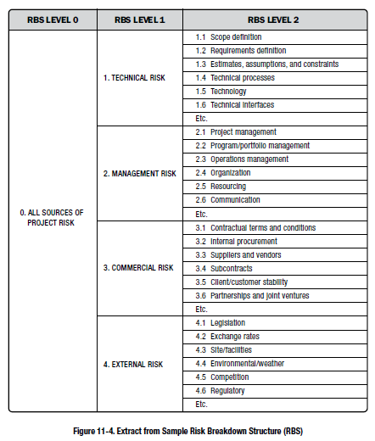
Plan Risk Management : OUTPUT
(5) Risk Categories
Mengelompokkan penyebab potensial suatu resiko, dengan menggunakan RBS (risk breakdown structure) - (hirarki) untuk melihat sumber-sumber yang memungkinkan timbulnya suatu resiko.

Slide 29
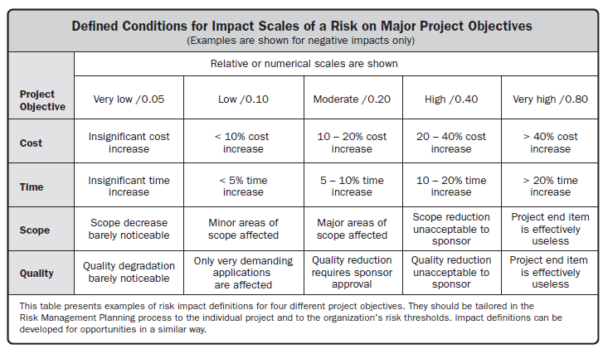
Plan Risk Management : OUTPUT
(6) Definitions of risk probability and impact
kualitas dan kredibilitas dari analisis resiko mengharuskan berbagai tingkat kemungkinan dan dampak yang didefinisikan secara spesifik dalam konteks proyek.

Slide 30
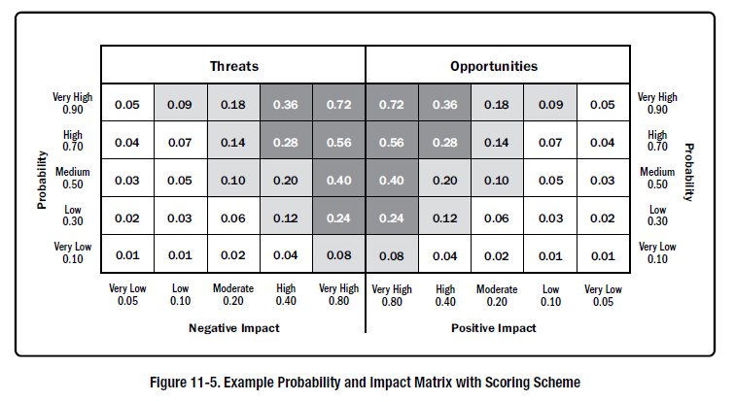
Plan Risk Management : OUTPUT
(7) Probability and impact matrix
Pemetaan dari setiap resiko beserta dampaknya terhadap tujuan proyek jika resiko tersebut terjadi. Dimana direpresentasikan dalam tingkat “tinggi”, “moderate” dan “rendah”. Biasanya ditetapkan oleh organisasi

Slide 31
Plan Risk Management : OUTPUT
(8) Revised stakeholders’ tolerances
Merupakan revisi toleransi dari stakeholder terhadap suatu proyek spesifik.
(9) Reporting format
Pendefinisian hasil dari proses manajemen resiko yang didokumentasikan, dianalisis, dan dikomunikasikan. (isi dan format risk register)
(10) Tracking
Pelacakan dokumen yang berisi aktivitas resiko untuk kepentingan proyek ataupun audit

Slide 32
IDENTIFY RISK
Initiating
Planning
Executing
Monitoring & Controlling
Closing
Plan Risk Management
Implement Risk
Responses
Control Risk
Identify Risk
Perform
Qualitative Risk
Analysis
Perform
Quantitative Risk
Analysis
Plan Risk
Responses

Slide 33
Identify Risk
Identifikasi Risiko adalah proses menentukan risiko mana yang dapat memengaruhi proyek dan mendokumentasikan karakteristiknya.
Manfaat utama dari proses ini adalah dokumentasi risiko yang ada dan pengetahuan serta kemampuan ini dapat digunakan kepada tim proyek untuk mengantisipasi Risiko.

Slide 34
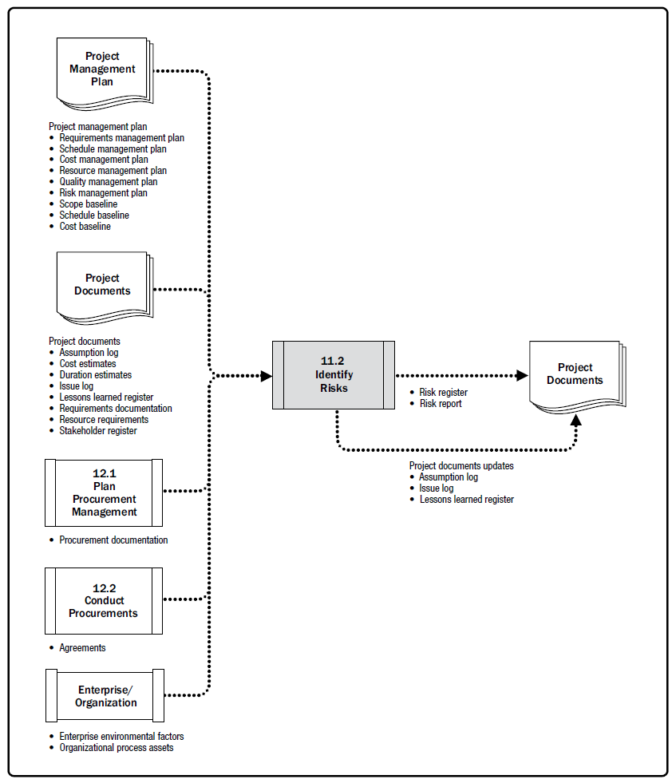
Identify Risk

Slide 35
Identify Risk
Input
Tools & Techniques
Outputs
1. Project management plan
• Requirements management
plan
• Schedule management plan
• Cost management plan
• Quality management plan
• Resource management plan
• Risk management plan
• Scope baseline
• Schedule baseline
• Cost baseline
2. Project documents
• Assumption log
• Cost estimates
• Duration estimates
• Issue log
• Lessons learned register
• Requirements
documentation
• Resource requirements
• Stakeholder register
3. Agreements
4. Procurement documentation
5. Enterprise environmental
factors
6. Organizational process assets
1. Expert judgment
2. Data gathering
• Brainstorming
• Checklists
• Interviews
3. Data analysis
• Root cause analysis
• Assumption and Constraint analysis
• SWOT analysis
• Document analysis
4. Interpersonal and team skills
• Facilitation
5. Prompt lists
6. Meetings
1. Risk register
2. Risk report
3. Project documents updates
• Assumption log
• Issue log
• Lessons learned register

Slide 36
Identify Risk: INPUT
Input
1. Project management plan
Requirement Management plan
Requirement management plan dapat menunjukan tujuan objective dari proyek yang berisiko
Schedule management plan
Schedule management plan memberikan wawasan tentang waktu / jadwal proyek
tujuan dan harapan yang dapat dipengaruhi oleh risiko (diketahui dan tidak diketahui).
Cost Management Plan
Rencana manajemen biaya menyediakan proses dan kontrol yang dapat digunakan
membantu mengidentifikasi risiko di seluruh proyek.
Quality management plan
Quality management plan memberikan baseline untuk ukuran dan metrik kualitas
untuk digunakan dalam mengidentifikasi risiko
Resource Management plan
Resource management plan dapat mengidentifikasi bidang-bidang yang tunduk pada ketidakpastian atau ambiguitas, atau di mana asumsi utama telah dibuat yang dapat menimbulkan risiko.
1. Project management plan
• Requirements management plan
• Schedule management plan
• Cost management plan
• Quality management plan
• Resource management plan
• Risk management plan
• Scope baseline
• Schedule baseline
• Cost baseline
2. Project documents
• Assumption log
• Cost estimates
• Duration estimates
• Issue log
• Lessons learned register
• Requirements
documentation
• Resource requirements
• Stakeholder register
3. Agreements
4. Procurement documentation
5. Enterprise environmental
factors
6. Organizational process assets

Slide 37
Identify Risk: INPUT
Input
1. Project management plan
Risk Management plan
Elemen kunci dari Risk Management Plan yang berkontribusi pada Proses Identifikasi Risiko
adalah
penugasan peran dan tanggung jawab,
anggaran dan jadwal dalam melakukan kegiatan manajemen risiko
kategori risiko, yang kadang-kadang dinyatakan sebagai risk breakdown structure
Scope baseline
Asumsi proyek ditemukan dalam project scope statement. Ketidakpastian dalam asumsi proyek harus dievaluasi sebagai penyebab potensial risiko proyek.
WBS adalah input penting untuk mengidentifikasi risiko karena memfasilitasi pemahaman tentang potensi risiko potensial pada mikro dan makro. Risiko dapat diidentifikasi dan selanjutnya dilacak pada ringkasan, akun kontrol, dan / atau tingkat work package.
Schedule baseline
Schedule baseline ditinjau untuk mengidentifikasi milestone dan tanggal jatuh tempo yang dapat menimbulkan risiko.
Cost baseline
Baseline biaya dapat ditinjau untuk mengidentifikasi biaya atau persyaratan pendanaan yang tunduk pada ketidakpastian atau ambiguitas, atau di mana asumsi utama telah dibuat yang dapat menimbulkan risiko.
1. Project management plan
• Requirements management plan
• Schedule management plan
• Cost management plan
• Quality management plan
• Resource management plan
• Risk management plan
• Scope baseline
• Schedule baseline
• Cost baseline
2. Project documents
• Assumption log
• Cost estimates
• Duration estimates
• Issue log
• Lessons learned register
• Requirements
documentation
• Resource requirements
• Stakeholder register
3. Agreements
4. Procurement documentation
5. Enterprise environmental
factors
6. Organizational process assets

Slide 38
Identify Risk: INPUT
Input
2. Project documents
Dokumen proyek memberi tim proyek informasi tentang keputusan yang membantu mengidentifikasi risiko proyek dengan lebih baik. Dokumen proyek meningkatkan komunikasi lintas tim dan pemangku kepentingan dan mencakup, tetapi tidak terbatas pada:
• Assumption log
• Cost estimates
• Duration estimates
• Issue log
• Lessons learned register
• Requirements documentation
• Resource requirements
• Stakeholder register
3. Agreements
Jika proyek membutuhkan pengadaan sumber daya eksternal, perjanjian tersebut dapat memiliki informasi seperti milestone, jenis kontrak, kriteria penerimaan, dan penghargaan dan hukuman yang dapat menghadirkan ancaman atau peluang.
1. Project management plan
• Requirements management plan
• Schedule management plan
• Cost management plan
• Quality management plan
• Resource management plan
• Risk management plan
• Scope baseline
• Schedule baseline
• Cost baseline
2. Project documents
• Assumption log
• Cost estimates
• Duration estimates
• Issue log
• Lessons learned register
• Requirements
documentation
• Resource requirements
• Stakeholder register
3. Agreements
4. Procurement documentation
5. Enterprise environmental
factors
6. Organizational process assets

Slide 39
Identify Risk: INPUT
Input
4. Procurement documents
Jika proyek membutuhkan pengadaan sumber daya eksternal, pengadaan
dokumen menjadi input utama untuk proses Identifikasi Risiko.
5. Enterprise environmental factors
Termasuk diantaranya :
• Published information, including commercial databases,
• Academic studies,
• Published checklists,
• Benchmarking,
• Industry studies, and
• Risk attitudes.
6. Organizational process assets
Termasuk diantaranya :
• Project files, including actual data,
• Organizational and project process controls,
• Risk statement formats or templates, and
• Lessons learned.
1. Project management plan
• Requirements management plan
• Schedule management plan
• Cost management plan
• Quality management plan
• Resource management plan
• Risk management plan
• Scope baseline
• Schedule baseline
• Cost baseline
2. Project documents
• Assumption log
• Cost estimates
• Duration estimates
• Issue log
• Lessons learned register
• Requirements
documentation
• Resource requirements
• Stakeholder register
3. Agreements
4. Procurement documentation
5. Enterprise environmental
factors
6. Organizational process assets

Slide 40
Identify Risk : Tools & Techniques
Tools & Techniques
1. Expert judment
Keahlian harus dipertimbangkan dari individu atau kelompok dengan pengetahuan khusus tentang proyek atau bidang bisnis serupa. Pakar tersebut harus diidentifikasi oleh manajer proyek dan diundang untuk mempertimbangkan semua aspek risiko proyek individu serta sumber risiko proyek secara keseluruhan, berdasarkan pengalaman sebelumnya dan bidang keahlian mereka.
1. Expert judgment
2. Data gathering
• Brainstorming
• Checklists
• Interviews
3. Data analysis
• Root cause analysis
• Assumption and Constraint analysis
• SWOT analysis
• Document analysis
4. Interpersonal and team skills
• Facilitation
5. Prompt lists
6. Meetings
2. Data Gathering
Contoh teknik pengumpulan informasi yang digunakan dalam mengidentifikasi risiko dapat mencakup:
a. Brain Stroming
Tujuan dari brainstorming adalah untuk memperoleh daftar risiko proyek yang komprehensif. Tim proyek biasanya melakukan brainstorming, seringkali dengan serangkaian pakar multidisiplin yang bukan bagian dari tim. Gagasan tentang risiko proyek dihasilkan di bawah kepemimpinan seorang fasilitator, baik dalam sesi jejak pendapat tradisional atau teknik wawancara massal yang terstruktur.

Slide 41
Identify Risk : Tools & Techniques
Tools & Techniques
2. Data Gathering
b. Checklist
1. Expert judgment
2. Data gathering
• Brainstorming
• Checklists
• Interviews
3. Data analysis
• Root cause analysis
• Assumption and Constraint analysis
• SWOT analysis
• Document analysis
4. Interpersonal and team skills
• Facilitation
5. Prompt lists
6. Meetings
Checklist identifikasi risiko yang dikembangkan berdasarkan informasi historis dan pengetahuan yang telah diakumulasi dari proyek serupa sebelumnya dan dari sumber informasi lain. Tingkat terendah dari RBS juga dapat digunakan sebagai checklist risiko.
Tim juga harus mengeksplorasi item yang tidak muncul di daftar. Selain itu, checklist harus dipangkas dari waktu ke waktu untuk menghapus atau arsip item terkait. Checklist harus ditinjau selama penutupan proyek untuk menggabungkan pelajaran baru dan memperbaikinya untuk digunakan pada proyek-proyek masa depan.
c. Interviews
Mewawancarai peserta mengenai proyek, stakeholder, dan ahli subjek membantu untuk mengidentifikasi risiko.

Slide 42
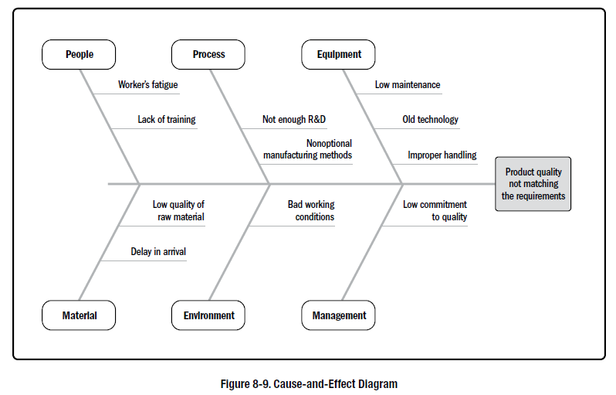
Identify Risk : Tools & Techniques
Tools & Techniques
3. Data Analysis
1. Expert judgment
2. Data gathering
• Brainstorming
• Checklists
• Interviews
3. Data analysis
• Root cause analysis
• Assumption and Constraint analysis
• SWOT analysis
• Document analysis
4. Interpersonal and team skills
• Facilitation
5. Prompt lists
6. Meetings
a. ROOT CAUSE ANALYSIS
Analisis akar masalah adalah teknik khusus yang digunakan untuk mengidentifikasi masalah, menemukan penyebab yang mengarah ke sana, dan mengembangkan tindakan pencegahan.

Slide 43
Identify Risk : Tools & Techniques
Tools & Techniques
3. Data Analysis
1. Expert judgment
2. Data gathering
• Brainstorming
• Checklists
• Interviews
3. Data analysis
• Root cause analysis
• Assumption and Constraint analysis
• SWOT analysis
• Document analysis
4. Interpersonal and team skills
• Facilitation
5. Prompt lists
6. Meetings
b. Assumptions Analysis
Setiap proyek dan rencana yang disusun dan dikembangkan berdasarkan seperangkat hipotesis, skenario, atau asumsi. Analisis asumsi mengeksplorasi validitas asumsi yang berlaku untuk proyek. Ini mengidentifikasi risiko terhadap proyek dari ketidaktelitian, ketidakstabilan, inkonsistensi, atau ketidaklengkapan asumsi.
c. SWOT Analysis
Teknik ini meneliti proyek dari masing-masing kekuatan, kelemahan, peluang, dan ancaman (SWOT).
Teknik ini dimulai dengan identifikasi kekuatan dan kelemahan organisasi, focus pada area organisasi, atau area bisnis pada umumnya atau pada keduanya.
Analisis SWOT kemudian mengidentifikasi peluang untuk proyek tersebut yang muncul dari kekuatan organisasi, dan ancaman yang timbul dari kelemahan organisasi.
Analisis juga meneliti sejauh mana kekuatan organisasi mengimbangi ancaman, serta mengidentifikasi peluang yang mungkin berfungsi untuk mengatasi kelemahan.

Slide 44
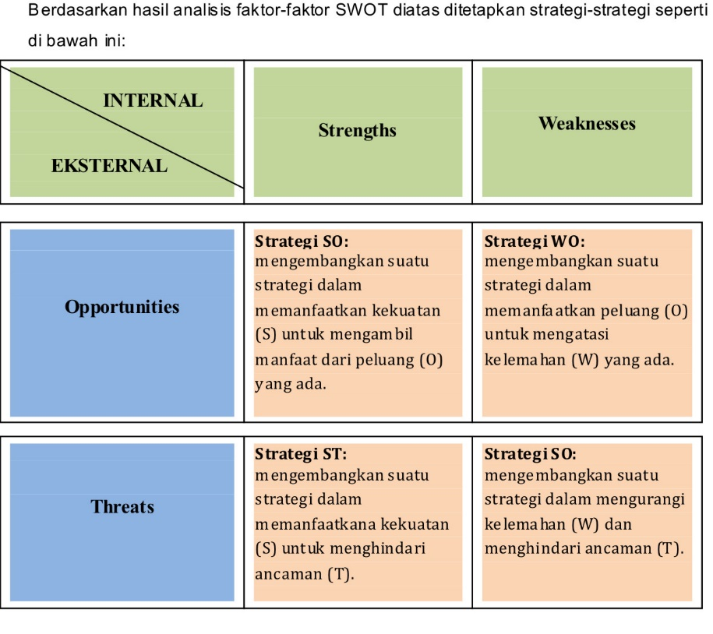
Identify Risk : Tools & Techniques
Tools & Techniques
1. Expert judgment
2. Data gathering
• Brainstorming
• Checklists
• Interviews
3. Data analysis
• Root cause analysis
• Assumption and Constraint analysis
• SWOT analysis
• Document analysis
4. Interpersonal and team skills
• Facilitation
5. Prompt lists
6. Meetings

Slide 45
Identify Risk : Tools & Techniques
Tools & Techniques
1. Expert judgment
2. Data gathering
• Brainstorming
• Checklists
• Interviews
3. Data analysis
• Root cause analysis
• Assumption and Constraint analysis
• SWOT analysis
• Document analysis
4. Interpersonal and team skills
• Facilitation
5. Prompt lists
6. Meetings

Slide 46
Identify Risk : Tools & Techniques
Tools & Techniques
3. Data Analysis
1. Expert judgment
2. Data gathering
• Brainstorming
• Checklists
• Interviews
3. Data analysis
• Root cause analysis
• Assumption and Constraint analysis
• SWOT analysis
• Document analysis
4. Interpersonal and team skills
• Facilitation
5. Prompt lists
6. Meetings
d. Documentation Analysis
Tinjauan terstruktur dari dokumentasi proyek dapat dilakukan, termasuk rencana, asumsi, file proyek sebelumnya, perjanjian, dan informasi lainnya. Kualitas rencana, serta konsistensi antara rencana tersebut dan persyaratan dan asumsi proyek, dapat menjadi indikator risiko dalam proyek.
4. Interpersonal and team skills
Facilitation
Fasilitasi meningkatkan efektivitas untuk mengidentifikasi risiko proyek dan sumber risiko proyek secara keseluruhan. Seorang fasilitator yang terampil dapat membantu peserta tetap fokus pada tugas identifikasi risiko, mengikuti metode yang terkait dengan teknik secara akurat, memastikan uraian risiko yang jelas, mengidentifikasi dan mengatasi sumber bias, dan menyelesaikan segala ketidaksepakatan yang mungkin timbul

Slide 47
Identify Risk : Tools & Techniques
Tools & Techniques
5. Prompt Lists
1. Expert judgment
2. Data gathering
• Brainstorming
• Checklists
• Interviews
3. Data analysis
• Root cause analysis
• Assumption and Constraint analysis
• SWOT analysis
• Document analysis
4. Interpersonal and team skills
• Facilitation
5. Prompt lists
6. Meetings
Daftar Prompt adalah daftar kategori risiko yang telah ditentukan yang mungkin menimbulkan risiko proyek individu dan sebagai sumber risiko proyek secara keseluruhan. Daftar prompt dapat digunakan sebagai kerangka kerja untuk membantu tim proyek dalam menghasilkan ide saat menggunakan teknik identifikasi risiko. Kategori risiko di tingkat terendah dari struktur penguraian risiko dapat digunakan sebagai daftar prompt untuk risiko masing-masing proyek.
Beberapa kerangka kerja strategis lebih cocok untuk diidentifikasi sebagai sumber risiko proyek secara keseluruhan, misalnya:
PESTLE (politik, ekonomi, sosial, teknologi, hukum, lingkungan),
TECOP (teknis, lingkungan, komersial, operasional, politik), atau
VUCA (volatilitas, ketidakpastian, kompleksitas, ambiguitas).

Slide 48
Identify Risk : OUTPUT → Risk Register
1. Risk Register
Output utama dari Identifikasi Resiko adalah awal masuk ke dalam daftar risiko. Register risiko adalah dokumen di mana hasil analisis risiko dan perencanaan respon resiko dicatat. Ini berisi hasil dari yang lain manajemen risiko proses seperti yang dilakukan, menghasilkan peningkatan tingkat dan jenis informasi terkandung dalam daftar risiko dari waktu ke waktu. Penyusunan daftar risiko dimulai dalam proses Identifikasi Resiko dengan informasi berikut, dan kemudian menjadi tersedia untuk manajemen proyek lainnya dan manajemen risiko proses :
a. Daftar risiko yang teridentifikasi.
Risiko yang diidentifikasi dijelaskan secara detail sebanyak wajar. SEBUAH struktur untuk menggambarkan risiko menggunakan laporan risiko dapat diterapkan, misalnya, EVENT mungkin terjadi menyebabkan DAMPAK, atau Jika PENYEBAB ada, EVENT dapat terjadi yang mengarah ke EFFECT. Selain daftar risiko yang teridentifikasi, akar penyebab risiko tersebut dapat menjadi lebih jelas. Ini adalah dasar kondisi atau peristiwa yang dapat menimbulkan satu atau lebih diidentifikasi risiko. Mereka harus dicatat dan digunakan untuk mendukung identifikasi risiko masa depan untuk ini dan proyek-proyek lainnya.
b. Daftar tanggapan potensial
Potensi tanggapan terhadap risiko kadang-kadang diidentifikasi selama Identifikasi Proses risiko. Tanggapan ini, jika diidentifikasi dalam proses ini, harus digunakan sebagai masukan untuk Risiko Rencana Proses tanggapan.

Slide 49
Identify Risk : OUTPUT → Risk Register

Slide 50
Identify Risk : OUTPUT → Risk Register
1. Risk Register
Output utama dari Identifikasi Resiko adalah awal masuk ke dalam daftar risiko. Register risiko adalah dokumen di mana hasil analisis risiko dan perencanaan respon resiko dicatat. Ini berisi hasil dari yang lain manajemen risiko proses seperti yang dilakukan, menghasilkan peningkatan tingkat dan jenis informasi terkandung dalam daftar risiko dari waktu ke waktu. Penyusunan daftar risiko dimulai dalam proses Identifikasi Resiko dengan informasi berikut, dan kemudian menjadi tersedia untuk manajemen proyek lainnya dan manajemen risiko proses :
a. Daftar risiko yang teridentifikasi.
Risiko yang diidentifikasi dijelaskan secara detail sebanyak wajar. SEBUAH struktur untuk menggambarkan risiko menggunakan laporan risiko dapat diterapkan, misalnya, EVENT mungkin terjadi menyebabkan DAMPAK, atau Jika PENYEBAB ada, EVENT dapat terjadi yang mengarah ke EFFECT. Selain daftar risiko yang teridentifikasi, akar penyebab risiko tersebut dapat menjadi lebih jelas. Ini adalah dasar kondisi atau peristiwa yang dapat menimbulkan satu atau lebih diidentifikasi risiko. Mereka harus dicatat dan digunakan untuk mendukung identifikasi risiko masa depan untuk ini dan proyek-proyek lainnya.
b. Daftar tanggapan potensial
Potensi tanggapan terhadap risiko kadang-kadang diidentifikasi selama Identifikasi Proses risiko. Tanggapan ini, jika diidentifikasi dalam proses ini, harus digunakan sebagai masukan untuk Risiko Rencana Proses tanggapan.

Slide 51
Perform Qualitative Risk Analysis
Initiating
Planning
Executing
Monitoring & Controlling
Closing
Plan Risk Management
Implement Risk
Responses
Control Risk
Identify Risk
Perform
Qualitative Risk
Analysis
Perform
Quantitative Risk
Analysis
Plan Risk
Responses

Slide 52
Perform Qualitative Risk Analysis
Perform Qualitative Risk Analysis adalah proses memprioritaskan risiko untuk analisis atau tindakan lebih lanjut dengan menilai dan menggabungkan kemungkinan terjadinya dan dampaknya. Manfaat utama dari proses ini adalah memungkinkan manajer proyek untuk mengurangi tingkat ketidakpastian dan untuk fokus pada risiko prioritas tinggi.

Slide 53
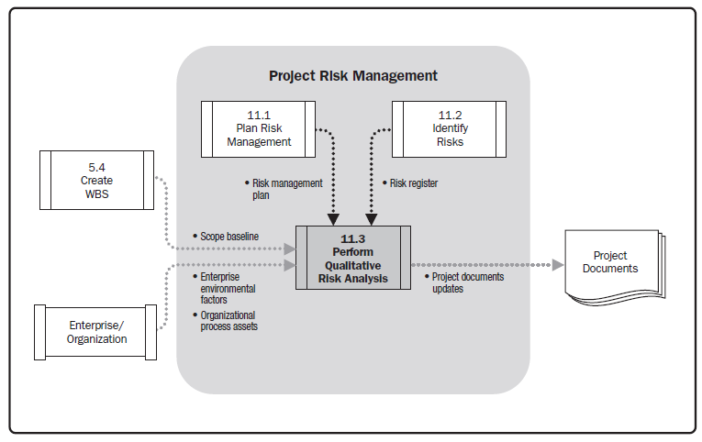
Perform Qualitative Risk Analysis

Slide 54
Perform Qualitative Risk Analysis
Input
1. Risk management plan
Tools & Techniques
1. Risk probability and impact assessment
Outputs
1. Project documents updates
2. Scope baseline
3. Risk register
4. Enterprise environmental factors
5. Organizational process assets
2. Probability and impact matrix
3. Risk data quality assessment
4. Risk categorization
5. Risk urgency assessment
6. Expert judgment

Slide 55
Perform Qualitative Risk Analysis: INPUT
Input
1. Risk Management Plan
1. Risk management plan
2. Scope baseline
3. Risk register
4. Enterprise environmental factors
5. Organizational process assets
Elemen kunci dari rencana manajemen risiko yang digunakan dalam melakukan proses analisis risiko kualitatif diantaranya meliputi peran dan tanggung jawab untuk melakukan manajemen risiko, anggaran, jadwal kegiatan manajemen risiko, kategori risiko, definisi probabilitas dan dampak, serta matrik probabilitas dan dampak. Jika hal ini tidak tersedia, dapat dikembangkan dalam melakukan proses Analisis Risiko Kualitatif.
2. Scope Baseline
Proyek dari jenis umum atau berulang cenderung memiliki risiko lebih dipahami dengan baik. Proyek menggunakan state-of-the-art atau pertama dalam memanfaatkan suatu jenis teknologi, dan proyek-proyek yang sangat kompleks, cenderung memiliki lebih banyak ketidakpastian. Ini dapat dievaluasi dengan memeriksa scope baseline.

Slide 56
Perform Qualitative Risk Analysis: INPUT
Input
3. Risk Register
1. Risk management plan
2. Scope baseline
3. Risk register
4. Enterprise environmental factors
5. Organizational process assets
Register risiko berisi informasi yang akan digunakan untuk menilai dan memprioritaskan risiko.
4. Enterprise Environmental Factors
Faktor lingkungan perusahaan dapat memberikan wawasan dan konteks untuk risiko penilaian, seperti:
Studi Industri proyek serupa oleh spesialis risiko, dan
database Risiko yang mungkin tersedia dari industri atau sumber proprietary.
5. Organizational Process Assets
Aset-asset proses organisasi yang dapat mempengaruhi proses analisis risiko kualitatif mencakup informasi tentang proyek serupa yang diselesaikan sebelumnya

Slide 57
Perform Qualitative Risk Analysis : Tools & Techniques
Tools & Techniques
1. Risk Probability and Impact Assessment
..
Penilaian probabilitas risiko menyelidiki kemungkinan bahwa setiap risiko tertentu akan terjadi. Penilaian dampak risiko menyelidiki efek potensial pada tujuan proyek seperti jadwal, biaya, kualitas, atau kinerja, termasuk didalamnya efek negatif bagi ancaman dan efek positif bagi peluang.
Probabilitas dan dampak dinilai untuk setiap risiko yang diidentifikasi. Risiko dapat dinilai melalui wawancara atau pertemuan dengan peserta. Anggota tim proyek dan orang berpengetahuan atas proyek dari eksternal disertakan.
Tingkat probabilitas untuk setiap risiko dan dampaknya terhadap masing-masing tujuan dievaluasi selama wawancara atau pertemuan. Rinci jelas, termasuk asumsi yang membenarkan tingkat risiko juga dicatat.
Probabilitas risiko dan dampak yang dinilai harus sesuai dengan definisi yang diberikan dalam rencana manajemen risiko.
1. Risk probability and impact assessment
2. Probability and impact matrix
3. Risk data quality assessment
4. Risk categorization
5. Risk urgency assessment
6. Expert judgment

Slide 58
Perform Qualitative Risk Analysis : Tools & Techniques
Tools & Techniques
2. Probability and impact matrix
..
Matriks probabilitas dan dampak adalah cara untuk memetakan probabilitas masing-masing terjadinya risiko dan dampaknya terhadap sasaran proyek jika risiko itu terjadi.
Misalnya
Matriks menentukan kombinasi probabilitas dan dampak yang mengarah pada penilaian risiko sebagai rendah, sedang, atau tinggi prioritas. Istilah deskriptif atau nilai numerik dapat digunakan tergantung pada preferensi organisasi
1. Risk probability and impact assessment
2. Probability and impact matrix
3. Risk data quality assessment
4. Risk categorization
5. Risk urgency assessment
6. Expert judgment

Slide 59
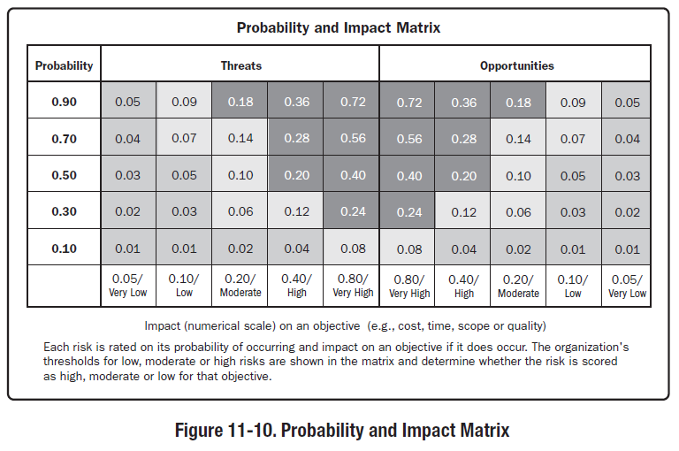
Perform Qualitative Risk Analysis : Tools & Techniques
Tools & Techniques
2. Probability and impact matrix
..
1. Risk probability and impact assessment
2. Probability and impact matrix
3. Risk data quality assessment
4. Risk categorization
5. Risk urgency assessment
6. Expert judgment

Slide 60
Perform Qualitative Risk Analysis : Tools & Techniques
3. Risk Data Quality Assessment
Tools & Techniques
Penilaian kualitas data risiko adalah teknik untuk mengevaluasi sejauh mana data tentang risiko berguna untuk Risk Management .
Data ini berguna untuk memeriksa sejauh mana risiko dipahami baik mengenai akurasi , kualitas ,kehandalan , maupun integritas data tentang risiko dalam suatu proyek.
Melakukan analisis risiko secara kualitatif dan kondisi untuk memprioritaskan mereka pada efek tujuan proyek
..
1. Risk probability and impact assessment
2. Probability and impact matrix
3. Risk data quality assessment
4. Risk categorization
5. Risk urgency assessment
6. Expert judgment
4. Risk Categorization
Risiko proyek dapat dikategorikan oleh sumber risiko ( misalnya , menggunakan RBS ) , wilayah yang terkena proyek ( misalnya , menggunakan WBS ) , atau kategori lain yang berguna ( misalnya fase proyek ) untuk menentukan daerah proyek yang paling terkena dampak dari ketidakpastian .
Resiko juga dapat dikategorikan oleh akar penyebab umum . Teknik ini membantu menentukan paket pekerjaan, kegiatan, tahapan proyek atau bahkan peran dalam proyek , yang dapat menyebabkan pengembangan tanggapan risiko yang efektif

Slide 61

Perform Qualitative Risk Analysis : Tools & Techniques
5. Risk Urgency Assessment
Tools & Techniques
..
Risiko yang membutuhkan respon jangka pendek dapat dianggap lebih mendesak untuk diatasi . Indikator prioritas mungkin termasuk kemungkinan mendeteksi risiko , waktu untuk mempengaruhi respon risiko , gejala dan tanda-tanda peringatan , dan peringkat risiko . Dalam beberapa analisis kualitatif , penilaian urgensi risiko dikombinasikan dengan peringkat risiko yang ditentukan dari probabilitas dan dampak matriks untuk memberikan rating keparahan risiko akhir .
1. Risk probability and impact assessment
2. Probability and impact matrix
3. Risk data quality assessment
4. Risk categorization
5. Risk urgency assessment
6. Expert judgment
Penilaian ahli diperlukan untuk menilai probabilitas dan dampak dari setiap risiko untuk menentukan lokasinya. Para ahli umumnya adalah mereka yang memiliki pengalaman serupa dengan proyek terbaru. Mengumpulkan penilaian ahli sering dicapai dengan penggunaan workshop fasilitasi risiko atau wawancara .

Slide 62
Perform Qualitative Risk Analysis : Output
Output
1. Project Documents Updates
..
1. Project documents updates
a. Risk register updates
Sebagai informasi baru menjadi tersedia melalui risiko kualitatif penilaian, register risiko diperbarui . Update ke daftar risiko dapat mencakup penilaian probabilitas dan dampak untuk setiap risiko, peringkat risiko atau skor , informasi urgensi risiko atau risiko kategorisasi, dan daftar menonton untuk risiko probabilitas rendah atau risiko yang memerlukan analisa lebih lanjut
b. Assumptions log updates
Sebagai informasi baru menjadi tersedia melalui risiko kualitatif penilaian, asumsi bisa berubah. Asumsi log kebutuhan untuk ditinjau kembali untuk mengakomodasi informasi baru ini . Asumsi dapat dimasukkan ke dalam pernyataan ruang lingkup proyek atau dalam asumsi terpisah log

Slide 63
Perform Quantitative Risk Analysis
Initiating
Planning
Executing
Monitoring & Controlling
Closing
Plan Risk Management
Implement Risk
Responses
Control Risk
Identify Risk
Perform
Qualitative Risk
Analysis
Perform
Quantitative Risk
Analysis
Plan Risk
Responses

Slide 64
Perform Quantitative Risk Analysis
Perform Quantitative Risk Analysis
adalah proses menganalisis secara numerik efek risiko yang diidentifikasi secara keseluruhan terhadap tujuan proyek.
Manfaat utama dari proses ini adalah menghasilkan informasi risiko kuantitatif untuk mendukung decision maker untuk mengurangi ketidakpastian dalam proyek.

Slide 65
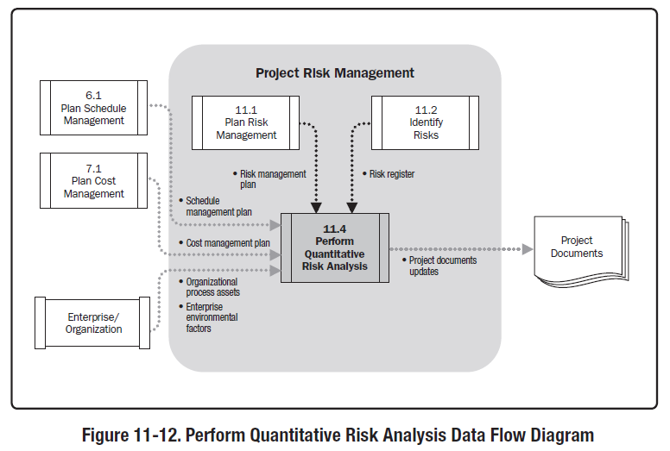
Perform Quantitative Risk Analysis

Slide 66
Perform Quantitative Risk Analysis
Input
1. Risk management plan
Tools & Techniques
1. Data gathering and representation techniques
Outputs
1. Project documents updates
2. Cost management plan
3. Schedule management plan
4. Risk register
5. Enterprise environmental factors
6. Organizational process assets
2. Quantitative risk analysis and modeling techniques
3. Expert judgment

Slide 67
Perform Quantitative Risk Analysis: INPUT
1. Risk Management Plan
Rencana manajemen risiko memberikan pedoman, metode, dan alat-alat yang akan digunakan dalam analisis risiko kuantitatif.
2. Cost Management Plan
Rencana manajemen biaya menyediakan pedoman tentang membangun dan mengelola risiko cadangan.
3. Schedule Management Plan
Rencana pengelolaan jadwal menyediakan pedoman tentang membangun dan mengelola cadangan risiko.
4. Risk Register
Register risiko digunakan sebagai titik acuan untuk melakukan analisis risiko kuantitatif.
Input
1. Risk management plan
2. Cost management plan
3. Schedule management plan
4. Risk register
5. Enterprise environmental factors
6. Organizational process assets

Slide 68
Perform Quantitative Risk Analysis: INPUT
5. Enterprise environmental factors
Faktor lingkungan perusahaan dapat memberikan wawasan dan konteks untuk analisis risiko, seperti:
6. Organizational Process Assets
Aset-asset proses organisasi yang dapat mempengaruhi proses Analisis Risiko Kuantitatif termasuk informasi dari proyek yang serupa yang diselesaikan sebelumnya.
Studi Industri proyek serupa oleh spesialis risiko, dan
Database Risiko yang mungkin tersedia dari industri atau sumber proprietary.
Input
1. Risk management plan
2. Cost management plan
3. Schedule management plan
4. Risk register
5. Enterprise environmental factors
6. Organizational process assets

Slide 69
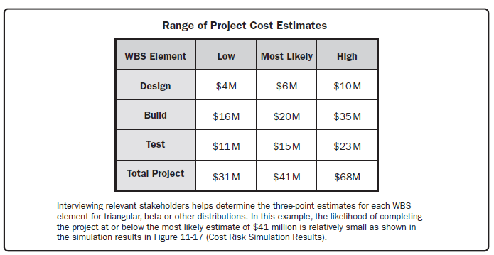
1. Data gathering and representation techniques
Perform Quantitative Risk Analysis : Tools & Techniques
a. Wawancara.
Teknik wawancara menarik pengalaman dan data historis untuk mengukur probabilitas dan dampak risiko pada tujuan proyek. Informasi yang dibutuhkan tergantung pada jenis distribusi probabilitas yang akan digunakan. Misalnya, informasi akan dikumpulkan pada optimis (rendah), pesimis (tinggi), dan kemungkinan besar skenario untuk beberapa distribusi yang umum digunakan.
1. Data gathering and representation techniques
2. Quantitative risk analysis and modeling techniques
3. Expert judgment

Slide 70
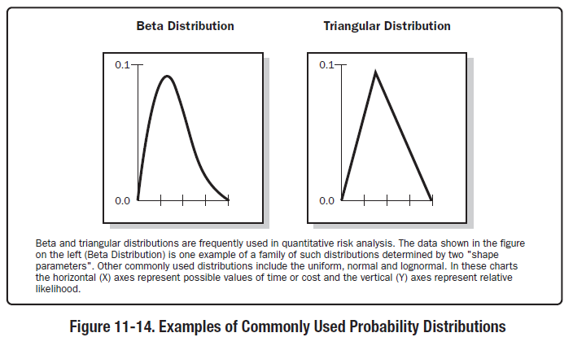
Perform Quantitative Risk Analysis : Tools & Techniques
b. Distribusi probabilitas.
Distribusi probabilitas kontinu, yang digunakan secara luas dalam pemodelan dan simulasi, mewakili ketidakpastian dalam nilai-nilai seperti jangka waktu dari jadwal kegiatan dan biaya komponen proyek. Distribusi diskrit dapat digunakan untuk mewakili peristiwa yang tidak pasti, seperti hasil tes atau skenario mungkin dalam pohon keputusan.
Dua contoh banyak digunakan distribusi kontinu yang ditunjukkan pada Gambar 11-14. Distribusi ini menggambarkan bentuk yang kompatibel dengan data biasanya dikembangkan selama analisis risiko kuantitatif. Distribusi seragam dapat digunakan jika tidak ada nilai yang jelas yang lebih mungkin dari yang lain antara ditentukan tinggi dan rendah batas, seperti dalam tahap konsep awal desain.
1. Data gathering and representation techniques
2. Quantitative risk analysis and modeling techniques
3. Expert judgment

Slide 71
Perform Quantitative Risk Analysis : Tools & Techniques
2. Quantitative Risk Analysis and Modeling Techniques
Teknik yang umum digunakan menggunakan pendekatan event-oriented dan analisis berorientasi proyek, termasuk:
Sensitivity Analysis
Analisis Sensitivitas membantu menentukan resiko mana yang paling berpengaruh dalam proyek. Ini membantu memahami bagaimana variasi dalam tujuan proyek berkorelasi dengan variasi pada ketidakpastian yang berbeda. Sebaliknya, Analisis ini mengkaji sejauh mana ketidakpastian setiap elemen proyek mempengaruhi tujuan yang sedang dipelajari ketika semua elemen lain yang tidak pasti ada pada baseline values nya.
Cara menunjukkan Analisis Sensitivitas adalah menggunakan Diagram Tornado. Diagram tornado adalah tipe khusus dari grafik batang yang digunakan dalam analisis sensitivitas untuk membandingkan relative importance dari variabel. Dalam diagram tornado, sumbu Y mengandung setiap jenis ketidakpastian pada baseline values, dan sumbu X berisi penyebaran atau korelasi ketidakpastian kepada output yang dipelajari.
1. Data gathering and representation techniques
2. Quantitative risk analysis and modeling techniques
3. Expert judgment

Slide 72
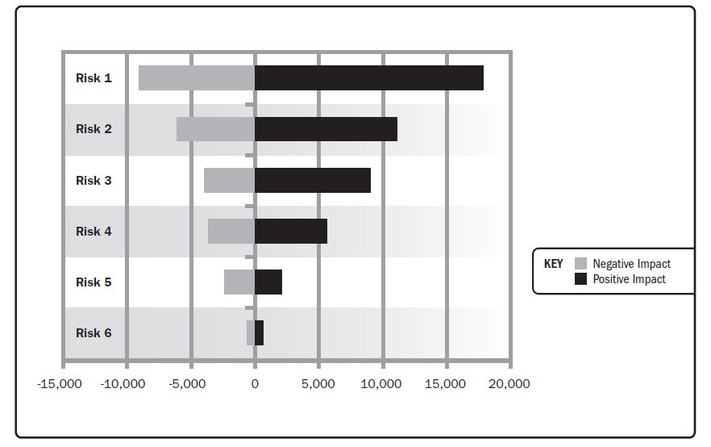
Perform Quantitative Risk Analysis : Tools & Techniques
1. Data gathering and representation techniques
2. Quantitative risk analysis and modeling techniques
3. Expert judgment

Slide 73
Perform Quantitative Risk Analysis : Tools & Techniques
b. Expected monetary value analysis.
EMV (Expected Monetary Value) analysis adalah konsep statisik yang menghitung rata-rata keluaran ketika mencakup atau tidak skenario perkiraan masa depan yg mungkin atau tidak mungkin terjadi. EMV dinyatakan secara umum sebagai nilai positif sedangkan EMV pada ancaman dinyatakan sebagai nilai negatif.
EMV pada proyek dihitung dengan mengalikan nilai keluaran yang mungkin dengan probabilitas terjadinya dan menjumlahkan keseluruhan hasil perkalian tersebut.
Cara menggambarkan EMV adalah menggunakan Decision Tree Diagram.
1. Data gathering and representation techniques
2. Quantitative risk analysis and modeling techniques
3. Expert judgment

Slide 74
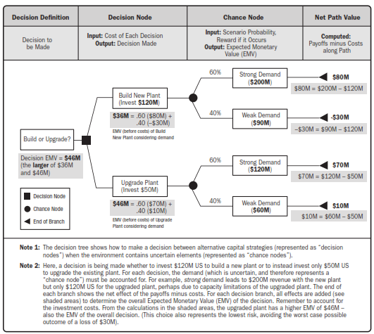
Perform Quantitative Risk Analysis : Tools & Techniques
1. Data gathering and representation techniques
2. Quantitative risk analysis and modeling techniques
3. Expert judgment

Slide 75
Perform Quantitative Risk Analysis : Tools & Techniques
c. Modeling and simulation
Simulasi proyek menggunakan model yang menerjemahkan ketidakpastian yang rinci yang telah ditetapkan pada proyek menjadi dampak potensial mereka terhadap tujuan proyek.
Simulasi ditunjukkan menggunakan Teknik Monte Carlo.
Untuk analisis resiko biaya, simulasi menggunakan perkiraan biaya. Untuk sebuah Schedule Risk Analysis, diagram Schedule Network dan Duration estimates yang digunakan. Output dari Cost Risk Simulation dengan menggunakan tiga elemen Model dan risiko rentang ditunjukkan pada gambar. Dibawah ini menggambarkan probabilitas masing-masing mencapai target biaya tertentu. Kurva serupa dapat dikembangkan untuk tujuan proyek lainnya.
1. Data gathering and representation techniques
2. Quantitative risk analysis and modeling techniques
3. Expert judgment

Slide 76
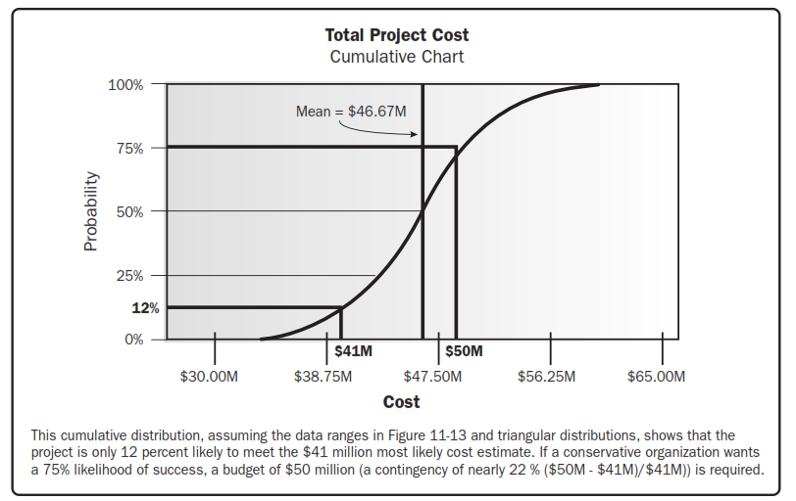
Perform Quantitative Risk Analysis : Tools & Techniques
1. Data gathering and representation techniques
2. Quantitative risk analysis and modeling techniques
3. Expert judgment

Slide 77
Perform Quantitative Risk Analysis : Tools & Techniques
3. Expert Judgment
Dibutuhkan untuk mengidentifikasikan dampak potensial dari biaya dan jadwal, untuk mengevaluasi kemungkinan dan lain lain.
Expert Judgement juga dibutuhkan pada interpretasi data. Para Ahli dapat menentukan ketika tool mana yang pantas atau tidak digunakan mempertimbangkan kemampuan organisasi dan kultur organisasi.
1. Data gathering and representation techniques
2. Quantitative risk analysis and modeling techniques
3. Expert judgment

Slide 78
Perform Quantitative Risk Analysis : OUTPUT
1. Project Documents Updates
..
Project Documents diperbaharui dengan informasi hasil dari Quantitative Risk Analysis. Risk Register Updates termasuk:
a. Probabilistic analysis of the project
Perkiraan yang terbuat dari jadwal proyek potensial dan biaya hasil akhir berisi daftar tanggal selesai yang mungkin dan biaya dengan tingkat kepercayaan yang berkaitan. Output ini, sering dinyatakan sebagai distribusi frekuensi kumulatif, yang digunakan dengan toleransi risiko pemangku kepentingan untuk memungkinkan kuantifikasi cadangan kontingensi biaya dan waktu.

Slide 79
Perform Quantitative Risk Analysis : OUTPUT
1. Project Documents Updates
..
b. Probability of achieving cost and time objectives
Dengan resiko yang dihadapi satu proyek, kemungkinan mencapai tujuan proyek dengan rencana terkini dapat di estimasi menggunakan hasil Quantitative Risk Analysis.
c. Prioritized list of quantified risks
Daftar ini termasuk resiko-resiko yang menimbulkan ancaman terbesar dan yang menyajikan kesempatan terbaik. Termasuk juga resiko yang berdampak pada kontingensi biaya, dan yang akan mempengaruhi critical path paling mungkin.
d. Trends in quantitative risk analysis results
Sebagaimana analisis berulang, tren dapat menjadi jelas yang mengarah pada kesimpulan yang mempengaruhi respon risiko. Informasi sejarah organisasi pada jadwal proyek, biaya, kualitas, dan kinerja harus mencerminkan wawasan baru yang diperoleh melalui menjalankan proses Quantitative Risk Analysis.

Slide 80
Plan Risk Responses
Initiating
Planning
Executing
Monitoring & Controlling
Closing
Plan Risk Management
Implement Risk
Responses
Control Risk
Identify Risk
Perform
Qualitative Risk
Analysis
Perform
Quantitative Risk
Analysis
Plan Risk
Responses

Slide 81
Plan Risk Responses
Plan risk responses adalah proses mengembangkan pilihan tindakan dalam rangka meningkatkan peluang dan menurunkan ancaman pencapaian objektif proyek
Plan risk responses mengikuti hasil analisa resiko kuantitatif (jika digunakan).
Manfaat utama dari proses ini adalah mengatasi risiko berdasarkan prioritasnya, dengan memasukkan sumber daya dan kegiatan ke dalam anggaran, jadwal dan rencana manajemen proyek sesuai kebutuhan

Slide 82
Plan Risk Responses
Perencanaan respons risiko harus sesuai untuk:
Tingkat keparahan risiko.
Biaya dalam memenuhi tantangan.
Tepat waktu untuk menjadi sukses.
Realistis.
Disetujui oleh semua pihak.
Dimiliki oleh orang yang bertanggung jawab.
Pemilik Risiko: risiko harus ditetapkan kepada seseorang, yang akan mengembangkan respons risiko dan melaksanakan atau memiliki risiko.

Slide 83
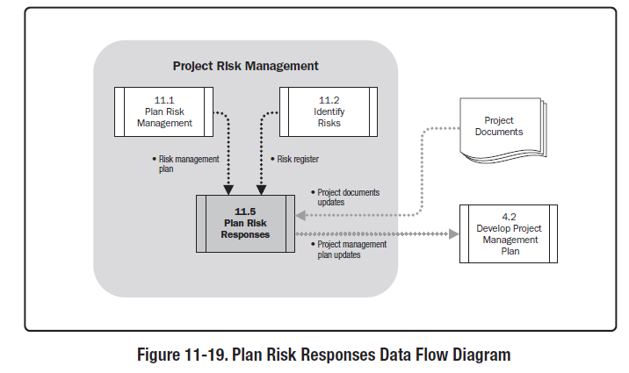
Plan Risk Responses

Slide 84
Plan Risk Responses
Input
1. Risk management plan
Tools & Techniques
1. Strategies for negative risks or threats
Outputs
1. Project management plan updates
2. Risk register
2. Strategies for positive risks or opportunities
3. Contingent response strategies
4. Expert judgment
2. Project documents updates

Slide 85
Plan Risk Responses: INPUT
1. Risk Management Plan
Komponen penting dari rencana manajemen risiko meliputi peran dan tanggung jawab, definisi analisis resiko, waktu untuk review (dan untuk menghilangkan risiko dari review), dan treshold risiko untuk risiko rendah, sedang, dan tinggi. treshold resiko membantu mengidentifikasi resiko-resiko dimana respon2 khusus diperlukan.
2. Risk Register
Risk register mengacu pada risiko yang teridentifikasi, akar penyebab risiko, daftar tanggapan potensial, resiko pemilik, gejala dan tanda-tanda peringatan, peringkat atau prioritas daftar resiko proyek yang relatif, resiko yang memerlukan respon dalam waktu dekat, resiko untuk analisis dan respon tambahan, tren dalam hasil analisis kualitatif, dan list pengamatan, yang merupakan list low priority risk dalam risk register.
Input
1. Risk management plan
2. Risk register

Slide 86
Plan Risk Responses : Tools & Techniques
1. Strategies for negative risks or threats
2. Strategies for positive risks or opportunities
3. Contingent response strategies
4. Expert judgment

Slide 87
Plan Risk Responses : Tools & Techniques
Terdapat beberapa strategi respon resiko.
Strategi atau campuran dari strategi yang diperkirakan paling efektif harus dipilih untuk setiap resiko.
1. Strategies for Negative Risks or Threats
Tiga strategi, yang biasanya berurusan dengan ancaman atau risiko yang mungkin berdampak negatif pada tujuan proyek jika terjadi, adalah: avoid, transfer, dan mitigate.
Strategi keempat, accept, dapat digunakan untuk resiko atau ancaman negatif serta resiko atau peluang positif.
1. Strategies for negative risks or threats
2. Strategies for positive risks or opportunities
3. Contingent response strategies
4. Expert judgment

Slide 88
Plan Risk Responses : Tools & Techniques
Avoid
Penghindaran resiko adalah strategi respon resiko dimana tim proyek bertindak untuk menghilangkan ancaman tersebut atau melindungi proyek dari dampaknya.
Transfer.
Transfer resiko adalah strategi respon resiko dimana tim proyek menggeser dampak ancaman kepada pihak ketiga, bersama-sama dengan kepemilikan respon.
Mitigasi
Mitigasi resiko adalah strategi respon resiko dimana tim proyek bertindak untuk mengurangi kemungkinan terjadinya atau dampak dari resiko. Ini menyiratkan pengurangan probabilitas dan / atau dampak risiko yang merugikan berada dalam ambang batas yang dapat diterima. Mengambil tindakan dini untuk mengurangi probabilitas dan / atau dampak dari risiko yang terjadi pada proyek sering lebih efektif daripada mencoba untuk memperbaiki kerusakan setelah resiko telah terjadi.
Accept
Penerimaan risiko adalah strategi respon resiko dimana tim proyek memutuskan untuk mengakui risiko dan tidak mengambil tindakan apapun kecuali resiko terjadi. Strategi ini menunjukkan bahwa tim proyek telah memutuskan untuk tidak mengubah rencana manajemen proyek untuk menangani risiko, atau tidak dapat mengidentifikasi strategi respon yang sesuai lainnya.
1. Strategies for negative risks or threats
2. Strategies for positive risks or opportunities
3. Contingent response strategies
4. Expert judgment

Slide 89
Plan Risk Responses : Tools & Techniques
2. Strategies for Positive Risks or Opportunities
Tiga dari empat respon disarankan untuk menangani resiko dengan dampak yang berpotensi positif pada tujuan proyek. strategi keempat, accept, dapat digunakan untuk resiko atau ancaman negatif serta resiko atau peluang positif. Strategi ini, akan dijelaskan, yaitu eksploit, share, enhace, dan accept.
1. Strategies for negative risks or threats
2. Strategies for positive risks or opportunities
3. Contingent response strategies
4. Expert judgment

Slide 90
Plan Risk Responses : Tools & Techniques
Exploit
Strategi exploit dapat dipilih untuk resiko dengan dampak positif dimana organisasi ingin memastikan bahwa peluang tersebut direalisasikan. Strategi ini berusaha untuk menghilangkan ketidakpastian terkait dengan risiko terbalik tertentu dengan memastikan kesempatan yang pasti terjadi.
Enhance
Strategi enhance digunakan untuk meningkatkan probabilitas dan / atau dampak positif dari kesempatan. Mengidentifikasi dan memaksimalkan pendorong utama dari dampak resiko positif dapat mungkin meningkatkan kemungkinan terjadinya tersebut. Contoh meningkatkan peluang termasuk menambahkan lebih banyak sumber daya untuk suatu kegiatan untuk menyelesaikan secepatnya.
Share
Berbagi resiko positif melibatkan pengalokasian sebagian atau seluruh kepemilikan kesempatan kepada pihak ketiga yang paling mampu menangkap peluang untuk kepentingan proyek.
Accept
Menerima kesempatan dapat memungkinkan untuk mengambil keuntungan dari kesempatan jika terjadi, tetapi tidak aktif dalam mengejar itu.
1. Strategies for negative risks or threats
2. Strategies for positive risks or opportunities
3. Contingent response strategies
4. Expert judgment

Slide 91
Plan Risk Responses : Tools & Techniques
1. Strategies for negative risks or threats
2. Strategies for positive risks or opportunities
3. Contingent response strategies
4. Expert judgment

Slide 92
Plan Risk Responses : Tools & Techniques
3. Contingent Response Strategies
Beberapa respon dirancang untuk digunakan hanya jika peristiwa tertentu terjadi. Untuk beberapa resiko, tepat untuk tim proyek untuk membuat rencana tanggap yang hanya akan dieksekusi dalam kondisi standar tertentu, jika diyakini bahwa akan ada peringatan yang cukup untuk melaksanakan rencana tersebut.
4. Expert Judgment
Expert judgement adalah masukan dari pihak yang memiliki pengetahuan berkaitan dengan tindakan yang akan diambil pada sebuah resiko yang spesifik dan yang telah didefinisikan. Expertise dapat diberikan oleh setiap kelompok atau orang dengan pendidikan khusus, pengetahuan, keterampilan, pengalaman, atau pelatihan dalam membangun respon resiko.
1. Strategies for negative risks or threats
2. Strategies for positive risks or opportunities
3. Contingent response strategies
4. Expert judgment

Slide 93
Plan Risk Responses : OUTPUT
1. Project Management Plan Updates
..
Elemen dari rencana manajemen proyek yang dapat diperbaharui sebagai akibat dari melaksanakan proses ini termasuk, namun tidak terbatas pada:
Schedule management plan.
Cost management plan.
Quality management plan.
Procurement management plan.
Human resource management plan.
Scope baseline.
Schedule baseline.
Cost baseline.

Slide 94
Plan Risk Responses : OUTPUT
2. Project Documents Updates
..
Dalam plan risk responses process, beberapa dokumen proyek diperbarui sesuai kebutuhan. Misalnya, ketika respon resiko yang tepat dipilih dan disepakati, itu termasuk dalam risk register. Risk register harus ditulis untuk tingkat detail yang sesuai dengan peringkat prioritas dan respon yang direncanakan. Seringkali, resiko tinggi dan sedang dibahas secara rinci.

Slide 95
Plan Risk Responses : OUTPUT
2. Project Documents Updates
..
Update ke risk register dapat meliputi, tetapi tidak terbatas pada:
Pemilik resiko dan tanggung jawab yang ditetepkan;
Strategi respon yang disepakati;
Tindakan spesifik untuk menerapkan strategi respon yang telah dipilih;
Kondisi pemicu, gejala, dan tanda-tanda peringatan dari terjadinya resiko;
Anggaran dan jadwal kegiatan yang diperlukan untuk melaksanakan respon yang dipilih;
Rencana kontingensi dan pemicu panggilan untuk eksekusi;
Fallback plan untuk digunakan sebagai reaksi terhadap resiko yang telah terjadi dan respon primer terbukti tidak memadai;
Resiko residual yang diharappkan ada setelah repon yang direncanakan telah diambil dan juga yang sengaja diterima.
Resiko sekunder yang timbul sebagai hasil langsung dari pelaksanaan respon risiko; dan
Kontingensi reserves yang dihitung berdasarkan analisis resiko kuantitatif dari proyek dan batas risiko organisasi.

Slide 96
Plan Risk Responses : OUTPUT
2. Project Documents Updates
..
Dokumen proyek lainnya yang dapat diperbarui mencakup:
Assumptions log updates.
Technical documentation updates.
Change requests.

Slide 97
Implement Risk Responses
Initiating
Planning
Executing
Monitoring & Controlling
Closing
Plan Risk Management
Implement Risk
Responses
Control Risk
Identify Risk
Perform
Qualitative Risk
Analysis
Perform
Quantitative Risk
Analysis
Plan Risk
Responses

Slide 98
Implement Risk Responses
Menerapkan Respons Risiko adalah proses penerapan rencana respons risiko yang disepakati.
Manfaat utama dari proses ini adalah memastikan bahwa respons risiko yang disepakati dilaksanakan sesuai rencana untuk mengatasi paparan risiko proyek secara keseluruhan, meminimalkan ancaman proyek individu, dan memaksimalkan peluang proyek individu. Proses ini dilakukan di seluruh proyek.

Slide 99
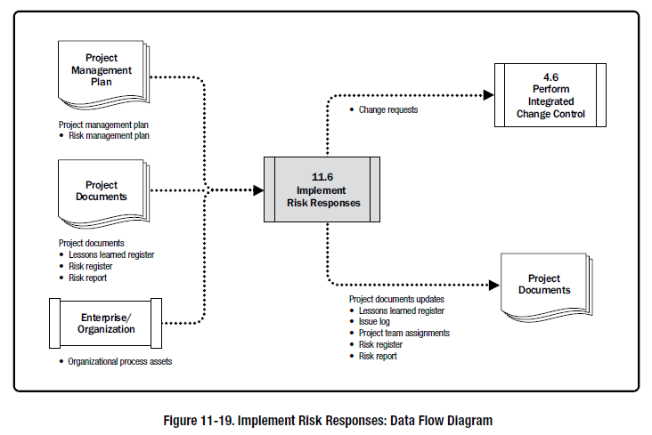
Implement Risk Responses

Slide 100
Implement Risk Responses
Input
Tools & Techniques
Outputs
1. Project management plan
• Risk management plan
2. Project documents
• Lessons learned register
• Risk register
• Risk report
3. Organizational process assets
1. Expert judgment
2. Interpersonal and team skills
• Influencing
3. Project management
information system
1. Change requests
2. Project documents updates
• Issue log
• Lessons learned register
• Project team assignments
• Risk register
• Risk report

Slide 101
Implement Risk Responses: INPUT
1. Project Management Plan
Meliputi risk management plan, menyediakan pedoman untuk risk monitoring dan controlling.
2. Project Document
Input
1. Project management plan
• Risk management plan
2. Project documents
• Lessons learned register
• Risk register
• Risk report
3. Organizational process assets
Lessons Learned Register
Pelajaran yang dipelajari sebelumnya dalam proyek berkaitan dengan penerapan respons risiko dapat diterapkan pada fase selanjutnya dalam proyek untuk meningkatkan efektivitas proses ini.
Risk Register,
dokumen yang berisi daftar potensi kejadian-kejadian risiko yang telah teridentifikasi beserta dengan penyebabnya dan gejala-gejalanya, probabilitas dan dampak dari setiap kejadian risiko tersebut bagi organisasi, pemilik risiko (risk owner), ukuran risiko inherent, rencana tindakan respons yang akan dilakukan (risk treatment plan) serta ukuran risiko residual.
Risk Report
Laporan risiko mencakup penilaian terhadap keseluruhan eksposur risiko proyek saat ini, serta strategi respons risiko yang disepakati. Ini juga menggambarkan risiko proyek individu utama dengan respons yang direncanakan.

Slide 102
Implement Risk Responses: INPUT
Input
3. Organizational process assets
Pelajaran yang diambil dari repositori yang serupa yang mengindikasikan efektivitas respon risiko tertentu.
1. Project management plan
• Risk management plan
2. Project documents
• Lessons learned register
• Risk register
• Risk report
3. Organizational process assets

Slide 103
Implement Risk Responses: Tools & Techniques
Tools & Techniques
1. Expert Judment
1. Expert judgment
2. Interpersonal and team skills
• Influencing
3. Project management
information system
Keahlian harus dipertimbangkan dari individu atau kelompok dengan pengetahuan khusus untuk memvalidasi atau memodifikasi respons risiko jika perlu dan memutuskan bagaimana menerapkannya dengan cara yang paling efisien dan efektif.
2. Influencing
Beberapa tindakan respons risiko dapat dimiliki oleh orang-orang di luar tim proyek. Manajer proyek atau orang yang bertanggung jawab untuk memfasilitasi risiko proses mungkin perlu menggunakan pengaruh untuk mendorong pemilik risiko yang ditunjuk untuk mengambil tindakan yang diperlukan jika diperlukan.
3. Project management information system
Sistem informasi manajemen proyek dapat mencakup perangkat lunak, jadwal, sumber daya, dan biaya untuk memastikan bahwa rencana respons risiko yang disepakati dan kegiatan terkaitnya diintegrasikan ke dalam proyek bersama dengan kegiatan proyek lainnya.

Slide 104
Implement Risk Responses: OUTPUT
Outputs
1. Change Request
Melaksanakan rencana kontingensi atau workarounds kadang-kadang menyebabkan permintaan perubahan. Perubahan permintaan dapat direkomendasikan berupa perbaikan dan pencegahan.
1. Change requests
2. Project documents updates
• Issue log
• Lessons learned register
• Project team assignments
• Risk register
• Risk report
2. Project Documents Updates
Project Documents yang diupdate terkait implementasi respon risiko :
Issue log
Lessons learned register
Project team assignments
Risk register
Risk report

Slide 105
Control Risk
Initiating
Planning
Executing
Monitoring & Controlling
Closing
Plan Risk Management
Implement Risk
Responses
Control Risk
Identify Risk
Perform
Qualitative Risk
Analysis
Perform
Quantitative Risk
Analysis
Plan Risk
Responses

Slide 106
Control Risk
Kontrol Risiko adalah proses penerapan rencana respons risiko, pelacakan risiko yang diidentifikasi, pemantauan residual risiko, mengidentifikasi risiko baru, dan mengevaluasi efektivitas proses risiko di seluruh proyek.
Manfaat utama dari proses ini meningkatkan efisiensi pendekatan risiko sepanjang siklus hidup proyek untuk terus menerus
mengoptimalkan respons risiko.

Slide 107
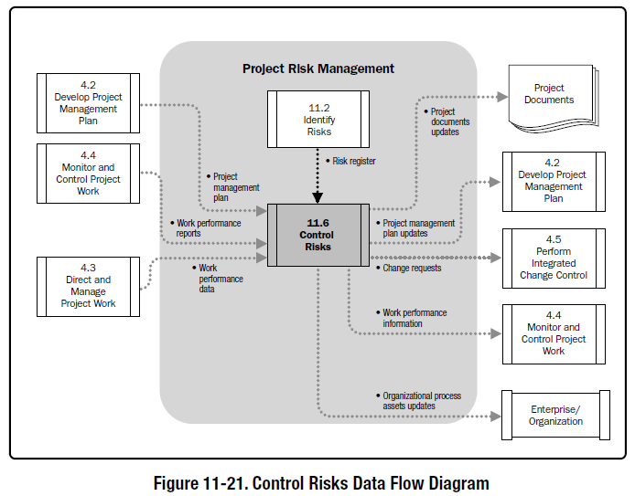
Control Risk

Slide 108
Control Risk
Input
1. Project management plan
Tools & Techniques
1. Risk reassessment
Outputs
1. Work performance information
2. Risk register
3. Work performance data
4. Work performance reports
2. Risk audits
3. Variance and trend analysis
4. Technical performance measurement
5. Reserve analysis
6. Meetings
2. Change requests
3. Project management plan updates
4. Project documents updates
5. Organizational process assets updates

Slide 109
Control Risk: INPUT
1. Project Management Plan
Meliputi risk management plan, menyediakan pedoman untuk risk monitoring dan controlling.
2. Risk Register
Risk Register, dokumen yang berisi daftar potensi kejadian-kejadian risiko yang telah teridentifikasi beserta dengan penyebabnya dan gejala-gejalanya, probabilitas dan dampak dari setiap kejadian risiko tersebut bagi organisasi, pemilik risiko (risk owner), ukuran risiko inherent, rencana tindakan respons yang akan dilakukan (risk treatment plan) serta ukuran risiko residual.
Input
1. Project management plan
2. Risk register
3. Work performance data
4. Work performance reports

Slide 110
Control Risk: INPUT
3. Work performance data
Pengamatan dini dan identifikasi selama kegiatan yang dilakukan untuk melaksanakan pekerjaan proyek. Work performance data yang berkaitan dengan berbagai hasil kinerja mungkin berisiko, namun tidak terbatas pada:
4. Work Performance Reports
Work Performance Reports mengambil informasi dari pengukuran suatu kinerja dan menganalisanya untuk memberikan informasi kinerja proyek termasuk analisis varians, data nilai yang diperoleh, dan peramalan data. Poin data ini bisa berdampak dalam pengendalian risiko terhadap kinerja terkait.
Status Deliverable,
Schedule Progress dan
Biaya yang dikeluarkan.
Input
1. Project management plan
2. Risk register
3. Work performance data
4. Work performance reports

Slide 111
Control Risk: Tools & Techniques
1. Risk Reassessment
Risk Reassessment adalah metode yang sistematis untuk menentukan apakah suatu organisasi memiliki resiko yang dapat diterima atau tidak. Risk assessment merupakan kunci dalam perencanan pemulihan bencana. Penilaian risiko, proses menganalisis dan menafsirkan risiko terdiri dari tiga kegiatan dasar yaitu:
Menentukan ruang lingkup dan metodologi penilaian,
Mengumpulkan dan menganalisis data, dan
Menafsirkan hasil analisis risiko.
1. Risk reassessment
2. Risk audits
3. Variance and trend analysis
4. Technical performance measurement
5. Reserve analysis
6. Meetings

Slide 112
Control Risk: Tools & Techniques
2. Risk Audits
Risk Audits adalah risiko yang mungkin harus ditanggung oleh seorang auditor akibat pemberian opini yang tidak tepat atas laporan. Risk Audits yang bertujuan meneliti dan mendokumentasikan efektivitas tanggapan risiko dalam menghadapi risiko teridentifikasi serta efektivitas proses manajemen risiko.
Manajer proyek bertanggung jawab untuk memastikan bahwa audit risiko dilakukan pada frekuensi yang tepat, seperti yang didefinisikan dalam project risk management.
3. Variance and Trend Analysis
Proses kontrol menggunakan analisis varians untuk membandingkan hasil yang direncanakan untuk hasil yang sebenarnya. Untuk tujuan pengendalian risiko, tren dalam pelaksanaan proyek harus ditinjau menggunakan informasi kinerja. Analisis nilai yang diterima dan metode lain varians proyek dan analisis kecenderungan dapat digunakan untuk memantau keseluruhan kinerja proyek. Hasil dari analisis ini dapat meramalkan potensi penyimpangan proyek di penyelesaian dari target biaya dan jadwal. Penyimpangan dari rencana awal mungkin menunjukkan dampak potensial dari ancaman atau peluang.
1. Risk reassessment
2. Risk audits
3. Variance and trend analysis
4. Technical performance measurement
5. Reserve analysis
6. Meetings

Slide 113
Control Risk: Tools & Techniques
4. Technical Performance Measurement
Technical Performance Measurement membandingkan prestasi teknis selama pelaksanaan proyek ke jadwal prestasi teknis. Hal ini membutuhkan definisi tujuan, langkah-langkah kuantitatif teknis kinerja, yang dapat digunakan untuk membandingkan hasil aktual terhadap target. Ukuran kinerja teknis seperti berat, banyaknya transaksi, jumlah cacat yang disampaikan, kapasitas penyimpanan, seperti menunjukkan lebih atau kurang fungsi dari yang direncanakan, dapat membantu untuk meramalkan tingkat keberhasilan dalam mencapai lingkup proyek.
1. Risk reassessment
2. Risk audits
3. Variance and trend analysis
4. Technical performance measurement
5. Reserve analysis
6. Meetings

Slide 114
Control Risk: Tools & Techniques
5. Reserve Analysis
Reserve Analysis sepanjang pelaksanaan proyek, beberapa risiko dapat terjadi dengan dampak positif atau negatif pada anggaran atau cadangan jadwal kontingensi.
Analisis cadangan membandingkan jumlah cadangan kontingensi tersisa untuk jumlah risiko yang tersisa pada setiap saat dalam proyek untuk menentukan apakah cadangan yang tersisa memadai.
1. Risk reassessment
2. Risk audits
3. Variance and trend analysis
4. Technical performance measurement
5. Reserve analysis
6. Meetings

Slide 115
Control Risk: Tools & Techniques
6. Meetings
Project Risk Management harus menjadi agenda pada pertemuan periodik.
Jumlah waktu yang dibutuhkan untuk setiap item akan bervariasi, tergantung pada risiko yang telah diidentifikasi, prioritas mereka, dan kesulitan respon.
Manajemen risiko yang lebih sering dipraktekkan, maka akan semakin mudah. Diskusi yang lebih sering tentang risiko membuatnya lebih memungkinkan mengidentifikasi risiko dan peluang.
1. Risk reassessment
2. Risk audits
3. Variance and trend analysis
4. Technical performance measurement
5. Reserve analysis
6. Meetings

Slide 116
Control Risk : OUTPUT
1. Work Performance Information
Outputs
1. Work performance information
2. Change requests
3. Project management plan updates
4. Project documents updates
5. Organizational process assets updates
Work Performance Information sebagai Pengendalian Risiko output, menyediakan mekanisme untuk berkomunikasi dan dukungan pengambilan keputusan proyek.
2. Change Requests
Melaksanakan rencana kontingensi atau workarounds kadang-kadang menyebabkan permintaan perubahan. Perubahan permintaan dapat direkomendasikan berupa perbaikan dan pencegahan.
3. Project Management Plan Updates
Jika permintaan perubahan disetujui memiliki efek pada proses manajemen risiko, komponen yang sesuai dokumen rencana pengelolaan proyek direvisi dan diterbitkan kembali untuk mewujudkan perubahan yang telah disetujui. unsur-unsur dari project management plan yang dapat diperbarui adalah sama dengan yang di proses Plan Risk Responses.

Slide 117
Control Risk : OUTPUT
Outputs
4. Project Documents Updates
1. Work performance information
2. Change requests
3. Project management plan updates
4. Project documents updates
5. Organizational process assets updates
Dokumen proyek yang dapat diperbarui sebagai hasil dari Control Risk, tetapi tidak terbatas pada daftar risiko. Risk register update dapat mencakup:
Hasil-hasil risk reassessments, risk audits, and periodic risk reviews
Hasil aktual dari project risk dan risk responses
5. Organizational Process Assets Updates
Proses Risk Management menghasilkan informasi yang dapat digunakan untuk proyek-proyek masa depan, dan harus ditangkap di aset proses organisasi. Aset proses organisasi yang dapat diperbarui.

Slide 118


